Slide 1
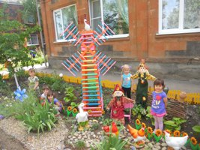
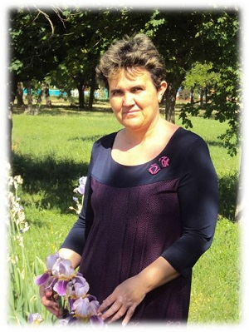
Муниципальное бюджетное дошкольное образовательное учреждение детский сад комбинированного вида №8 «Теремок»
«Здоровье сберегающие технологии на коррекционных занятиях учителя – логопеда с детьми дошкольного возраста»
Подготовила
учитель –логопед
Булина Татьяна Ивановна

Slide 2
Актуальность использования здоровье сберегающих технологий в коррекционной работе учителя –логопеда с детьми дошкольного возраста
Совершенствование артикуляционной моторики
Развитие грамматического строя речи
Совершенствование общей и мелкой моторики
Развитие речевого дыхания и силы голоса
Совершенствование психических функций
Использование здоровье сберегающих технологий направлена на
Формирование слоговой структуры слова
Формирование фонематических функций
Развитие связной речи
Обогащение словарного запаса
Профилактика дисграфии

Slide 3

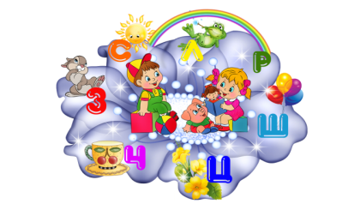

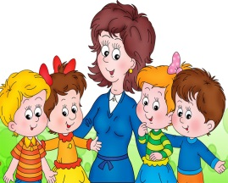
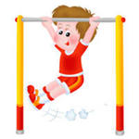

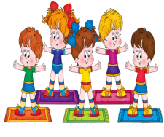
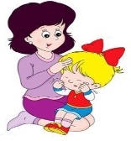
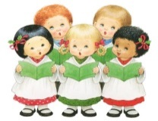
Взаимодействие специалистов ДОУ в решении здоровье сберегающих задач
Заведующий
Учитель -логопед
Старшая медсестра
Семья и ребёнок
Воспитатель
Инструктор ЛФК
Инструктор по физической культуре
Педагог - психолог
Музыкальный руководитель

Slide 4
Современные
(традиционные и нетрадиционные) здоровье сберегающие технологии в работе с дошкольниками учителя – логопеда ДОУ
-Артикуляционная гимнастика
-Дыхательная гимнастика
-Пальчиковые игры
-Физкультминутки
-Гимнастика для глаз
-Коммуникативные игры
-Релаксация
-Динамические паузы
-Фонетическая ритмика
-Развитие ВПФ(мышления, памяти, внимания, воображения)
- массаж и самомассаж

Slide 5
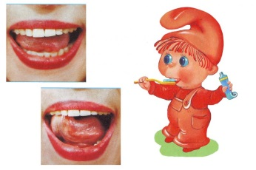
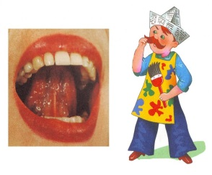
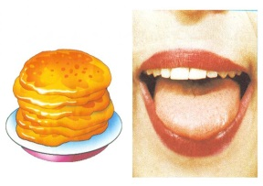
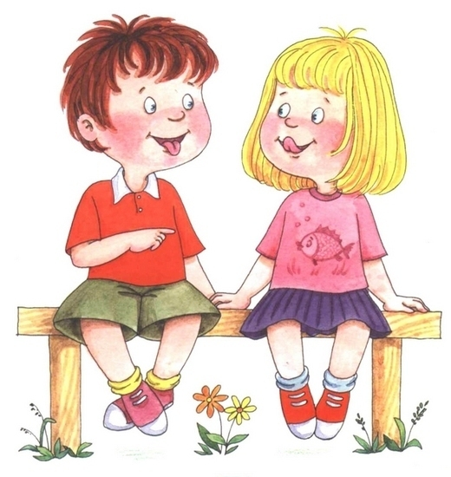
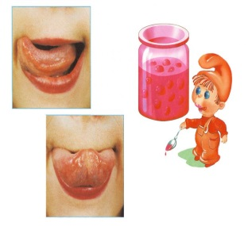
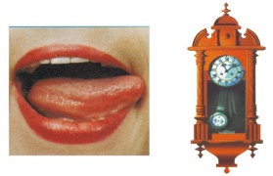
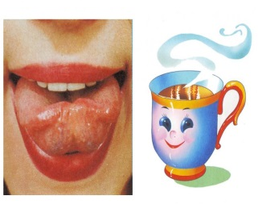
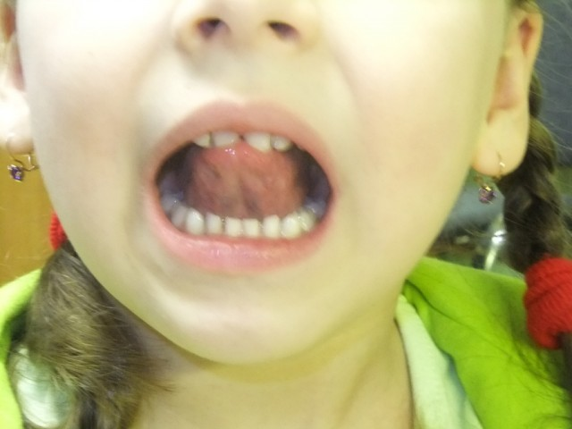
Артикуляционная гимнастика

Slide 6
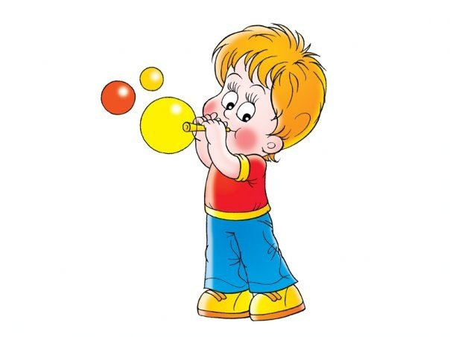
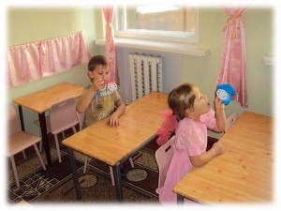
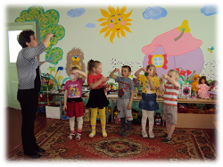
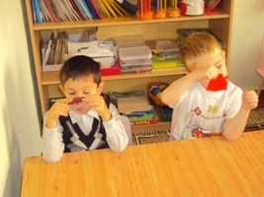
Дыхательная гимнастика

Slide 7
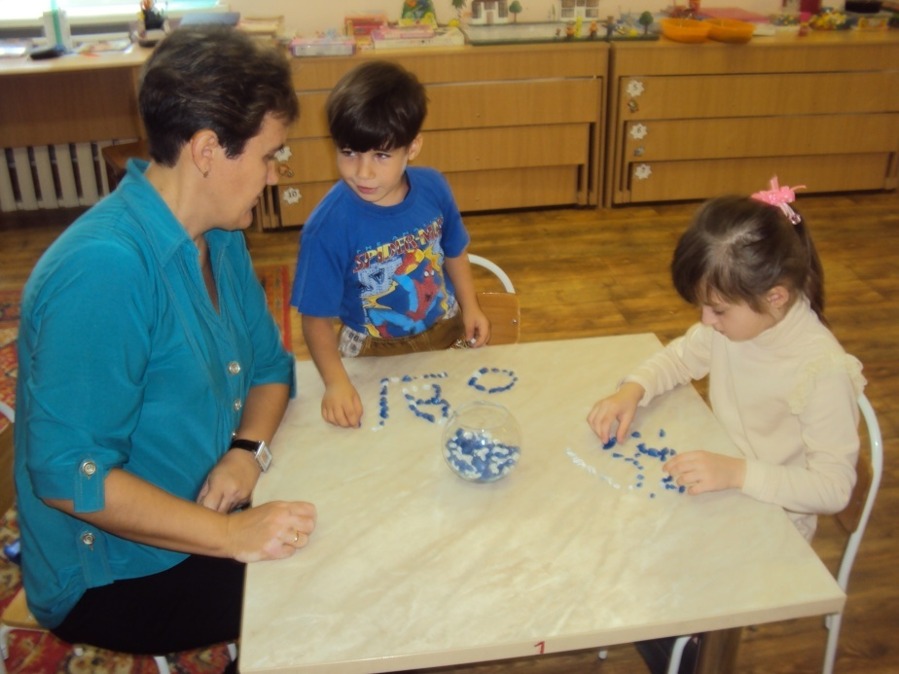
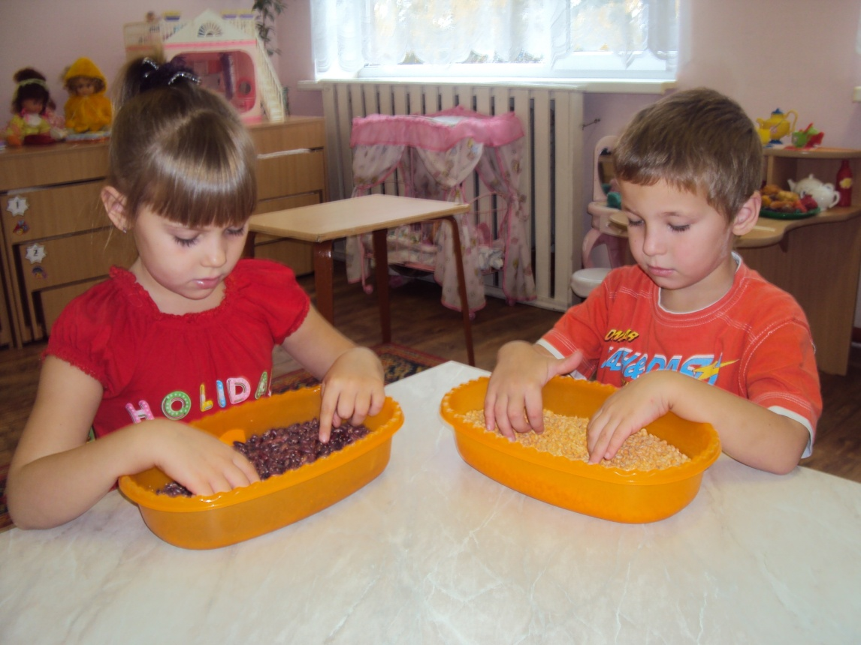
Развитие мелкой моторики рук с использованием природного и бросового материала
Чем больше мастерства в детской руке, тем умнее ребёнок (В. А. Сухомлинский)

Slide 8
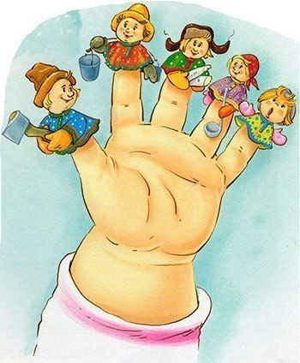
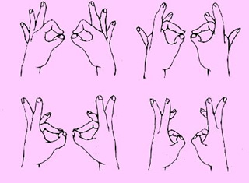
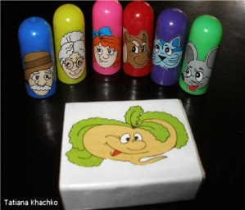
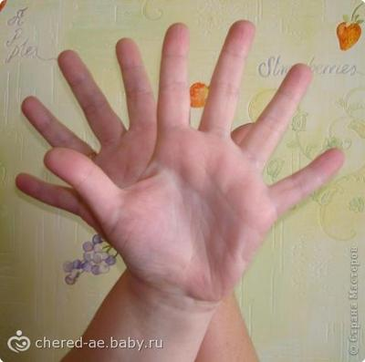
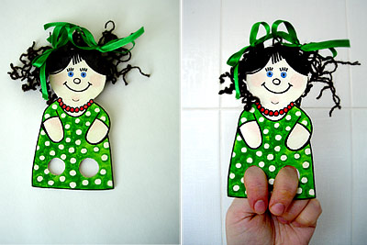
Пальчиковые игры
С предметами (карандаши, вертушки, мелкие игрушки из «Киндер-сюрприза», с крышками от губных помад и др.)
Пальчиковый театр
Теневой пальчиковый театр
Кинезиологические упражнения(«Кулак –ребро –ладонь», «Лезгинка», «Ладонь –кулак» и др.)
Игры со стихотворным сопровождением.
«Пальчиковые шаги» с предметными картинками

Slide 9
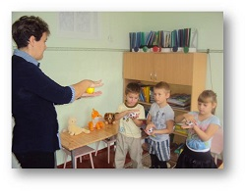
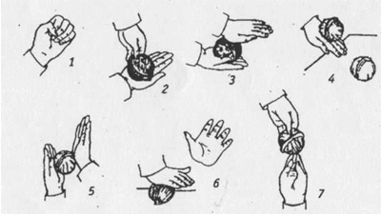
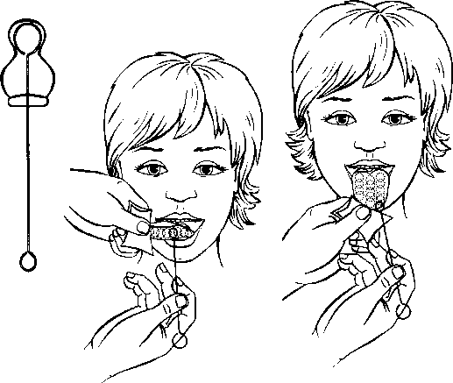
Массаж и самомассаж

Slide 10
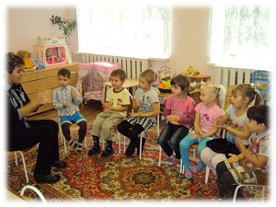
Массаж биологически активных зон
Руки растираем и разогреваем,
И лицо теплом своим мы обогреваем.
Грабельки сгребают все плохие мысли,
Ушки растираем вверх и вниз мы быстро.
Их вперед сгибаем, тянем вниз за мочки,
А теперь погладим пальцами мы щечки.
Щечки разминаем, чтобы надувались.
Губки пожуем мы, чтобы улыбались.

Slide 11
Спасибо за внимание, до новых встреч!

